Slide 1
딥러닝 스터디
2019
2019 .03. 08

Slide 2
Autonomous Driving
CONTENTS
1 신경망
2 단순 퍼셉트론
3 로지스틱 회귀
4 다중 클래스 로지스틱 회귀
5 개발 환경 및 작업 분담

Slide 3
신경망 = 생물의 식물세포를 모방한 신경 모형
전기신호의 총량 = W1X1+W2X2+W3X3
뉴런
입력 X1
Y={1 (W1X1+W2X2+W3X3≥∂)
{0 (W1X1+W2X2+W3X3<∂)
※여기서 1=발화 0=발화x
<식1-1> 발화식
전기신호 w1(가중치)
x2
w2
임계값을 초과하면 발생
x3
w3

Slide 4
논리 게이트 구축 여부가 중요
X1 | X2 | Y
0 | 0 | 0
0 | 1 | 0
1 | 0 | 0
1 | 1 | 1
만족
Y={1 (W1X1+W2X2+W3X3- ∂ ≥0)
{0 (W1X1+W2X2+W3X3- ∂ <0)
<도표> AND 게이트의 입출력
오차정정학습법이 필요
y= 모델에서 출력되는 값 t =정답인 출력값
X1 | X2 | T | W1 | W2 | ∂ | Y | T-Y | △W1 | △W2 | △∂
0 | 0 | 0 | 0 | 0 | 0 | 1 | -1 | 0 | 0 | 1
0 | 1 | 0 | 0 | 0 | 1 | 0 | 0 | 0 | 0 | 0
1 | 0 | 0 | 0 | 0 | 1 | 0 | 0 | 0 | 0 | 0
1 | 1 | 1 | 0 | 0 | 1 | 0 | 1 | 1 | 1 | -1
<도표> AND 오차정정 학습 도표
2X1+X2-3 = 0

Slide 5
단순 퍼셉트론 = 뉴런의 형태를 다음과 같이 나타낸 신경망 모델
Y=
1 (w1x1+w2x2+∙∙∙+wnxn ≥∂)
0 (w1x1+w2x2+∙∙∙+wnxn <∂)
X1
W1
y = f(w1x1+w2x2+ ∙∙∙+wnxn- ∂
Xk
Wk
y
y = f(wTx+b) ※ b= - ∂
Xn
Wn
단순 퍼셉트론 오차정정학습법 식
△w = (t-y)x
△b = t-y
w^(k+1) = w^(k)+ △w
b^(k+1) = b^(k) + △b

Slide 6
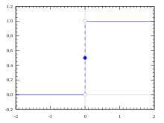
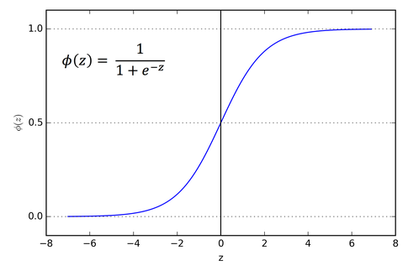
로지스틱 회귀 = 단순 퍼셉트론의 변형 (단순 퍼셉트론 출력 0 or 1) 문제 발생 ex)스팸 문제
단순 퍼셉트론 모델 식에 시그모이드 함수를 적용
계단 함수
시그모이드 함수
로지스틱 회귀 모델 식
L(w,b) = -{Tn*logYn + (1-Tn)*log(1-Yn)}
경사하강법 = 반복학습을 통해 파라미터를 순차적으로 갱신하는 방법 - >데이터가 많으면 시간이 오래걸림
확률 경사하강법 = 데이터를 하나씩 무작위로 골라서 파라미터를 변경한다
W^(K+1) = W^(K) + ∂*(Tn-Yn)*Xn
b^(K+1) = b^(k) + ∂*(Tn-Yn)

